Slide 1


Дисциплина «Основы технической эксплуатации транспортной техники»
Лекция №11 «Разборочные очистные процессы»
Преподаватель: Камзанов Нурбол Садыканович
магистр техн.наук, сениор лектор кафедры «Технологические машины и транспорт»
n.kamzanov@satbayev.university

Slide 2

Разборочные очистные процессы

Slide 3
Нельзя раскомплектовывать детали, которые при изготовлении обрабатывались в сборе (крышки коренных подшипников с блоком крышки шатунов с шатунами и др.). Кроме того, запрещается раскомплектовывать детали, которые совместно балансировались, наружные обоймы конических подшипников, а также приработанные пары деталей (конические шестерни главной передачи, шестерни масляных насосов, распределительные шестерни и др.). При текущем ремонте необходимо по возможности сохранять работающие в паре детали и ставить их в положение, при котором они стояли перед разборкой (шлицевые валы с шестернями, грузы регулятора и др.), если они соответствуют техническим требованиям.
Детали, не подлежащие раскомплектовыванию, метят, связывают проволокой, вновь соединяют болтами и укладывают отдельно или сохраняют их комплектность другими способами.
Отдельные неподвижные соединения разбирают только после их дефектации. Некоторые детали могут быть обработаны под увеличенный размер без их выпрессовки (втулки клапанов, распределительного вала и др.).

Slide 4
Оборудование и оснастка для разборки машин
Для разборки машин и сборочных единиц используют стенды, прессы, гайковерты, съемники, подъемно-транспортное оборудование.
Для разборки резьбовых соединений применяют ручной и механизированный инструмент. К ручному инструменту относятся гаечные ключи с открытым зевом двусторонние, кольцевые, двусторонние коленчатые (накладные), торцовые немеханизирован­ные со сменными головками и специальные.
Накладные ключи охватывают все грани гайки, что придает им большую долговечность. Торцовые ключи можно вращать, не переставляя с грани на грань, что сокращает время на отворачивание гайки.
Из специальных ключей при разборке применяют коловоротные ключи и ключи для круглых гаек. Коловоротные ключи рациональны для отворачивания болтов и гаек небольших размеров, производительность труда при этом повышается в 2-5 раз.

Slide 5
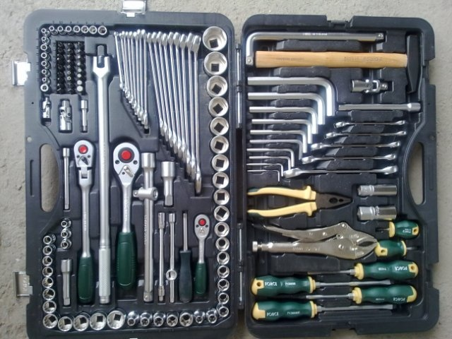

Slide 6
Очистка деталей
В процессе эксплуатации машин на наружных и внутренних поверхностях деталей откладываются загрязнения, различающиеся составом, свойствами, прочностью сцепления с поверхностью деталей. Загрязнения уменьшают устойчивость защитных покрытий, повышают скорость коррозионных процессов, снижают уровень культуры технического обслуживания и ремонта.
Некачественное проведение очистных работ при ремонте снижает послеремонтный ресурс на 20-30%. Полное удаление всех загрязнений в значительной степени улучшает качество дефектации и восстановления деталей, позволяет повысить производительность труда на разборочных и сборочных работах на 15-20%.
Наибольшее распространение при ремонте машин получили следующие способы очистки: механический, физико-химический и термический. На специализированных ремонтных предприятиях, кроме того, применяют. электрохимический, ультразвуковой и термохимический способы.

Slide 7
Оборудование для очистки деталей
Для очистки сборочных единиц и деталей используют преимущественно однокамерные струйные моечные машины ОМ-1366Г-01, ОМ-837Г, ОМ-4610-01 и др. По своему устройству они примерно одинаковы, состоят из моечной камеры, выдвижного стола (загрузочной тележки) для размещения очищаемых сборочных единиц и деталей общей массой от 0,6 до до 1,5 т и ванны для моющего раствора.
Моечные камеры оборудованы подвижным душевым устройством или вращающимся загрузочным столом. Моющий раствор подогревается до температуры 75-85°С электрическим или огневым устройством. Напор струи в душевых устройствах в пределах 0,4 - 0,5 МПа создается центробежным насосом.

Slide 8
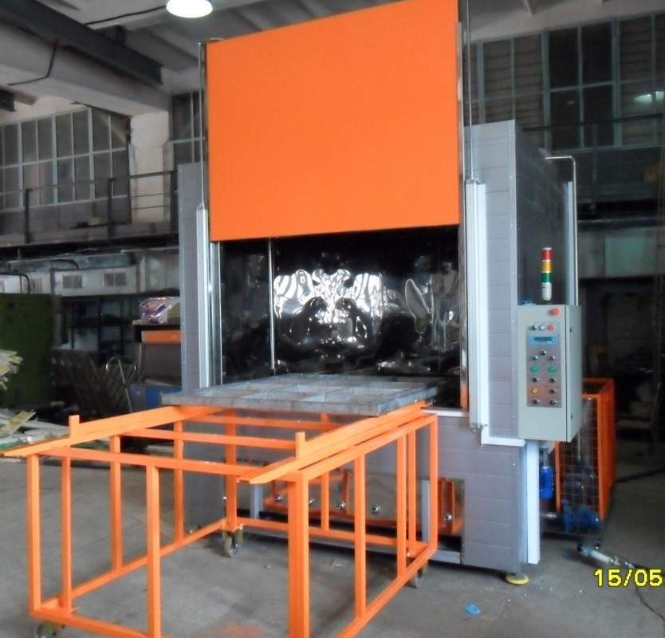

Slide 9
Дефектация соединений и деталей
Дефектация - это процесс технического контроля соединений и деталей, который заключается в определении степени их годности к использованию на ремонтируемом объекте. Основная задача дефектации - не пропустить на сборку детали, ресурс которых исчерпан или меньше планового межремонтного срока, не выбраковать годные детали, выявить необходимость их ремонта (восстановления).

Slide 10
Дефектация соединений и деталей
Степень годности деталей к повторному использованию или восстановлению устанавливают по техническим картам на дефектацию. В них указаны: характеристика детали (материал, термическая обработка, твердость, размеры, отклонение формы и др.), возможные дефекты, методы контроля, допустимые без ремонта и предельные размеры.
При дефектации соединений и деталей определяют измене­ния размеров и формы рабочих поверхностей, нарушение взаимного расположения деталей, изменение физико-механических свойств (потеря упругости, магнитных свойств и т. д.), коррозионные и усталостные разрушения и другие дефекты.
В процессе дефектации все детали разделяют на пять групп и маркируют краской определенного цвета: годные зеленой; годные в соединении с новыми деталями или отремонтированными до номинальных размеров - желтой; подлежащие ремонту на данном предприятии - белой; подлежащие ремонту на специализи­рованных предприятиях - синей; негодные, подлежащие утилизации - красной.

Slide 11
Методы дефектации
Техническое состояние деталей определяют внешним осмотром, остукиванием, измерением размеров, проверкой с помощью универсальных инструментов, специальных шаблонов, приборов, приспособлений и стендов.
При осмотре выявляют наружные повреждения деталей, деформации, трещины, задиры, обломы, прогар, раковины, коррозию, негерметичность и др.

Slide 12
Методы дефектации
Остукиванием определяют состояние неподвижных соединений (ослабление посадок заклепок, штифтов, шпилек, колец), наличие трещин в корпусных деталях. При легком простукивании плотно сидящие и неподвижные детали издают звонкий металлический звук, а в случае наличия трещин или слабой посадки — дребезжащий, глухой.
С помощью универсальных измерительных средств определяют фактические размеры, отклонения от размеров, формы, взаимного расположения конструктивных элементов детали. В соединениях измеряют величину зазора. Для определения геометрических параметров деталей используют штангенциркули, микрометры, индикаторные нутромеры, штангензубомеры и др. Порядок измерения, применяемый инструмент, приспособления, место замеров указываются в соответствующих технологических картах.

Slide 13
Пневматический метод
применяют для проверки герметичности радиаторов, топливных баков, топливопроводов, резиновых камер и т. д. Деталь погружают в ванну с водой. Если она имеет больше одного отверстия, то остальные закрывают пробками, а в оставшиеся подают воздух. По пузырькам выходящего воздуха определяют место дефекта.

Slide 14
Магнитную дефектоскопию
применяют для обнаружения скрытых трещин, пор, шлаковых включений в деталях, изготовленных из ферромагнитных материалов.
Метод основан на появлении магнитного поля рассеивания в зоне расположения дефекта при прохождении магнитно-силовых линий через деталь.
Намагничивание производится пропусканием электрического тока через деталь. Перед намагничиванием деталь посыпают ферромагнитным порошком или поливают суспензией, состоящей из трансформаторного масла (40%), керосина (60%) с добавлением 50 г/л магнитного порошка. Частицы порошка концентрируются по краям дефекта, как у полюсов магнита, и указывают место его расположения и конфигурацию.

Slide 15
Внешний уход и крепёжные работы
Внешний уход является обязательным мероприятием технического обслуживания, выполняемым перед другими видами работ (диагностическими, крепежными, регулировочными и смазочными). В состав работ по внешнему уходу входят мойка ходовой части, рамы, наружной части кабины, рабочего оборудования, а также протирка и уборка рабочего места машиниста. Необходимость выполнения этих работ вызывается тем, что в процессе эксплуатации машин откладываются загрязнения, которые покрывают наружные и внутренние поверхности. Загрязнения различны по составу и свойствам; обладают высокой адгезией (прилипаемостью) и прочно удерживаются на поверхности. Характер загрязнений зависит от условий эксплуатации машин и вида выполняемых работ. Чаще всего рассматриваемые машины загрязняются обрабатываемыми материалами и минеральными маслами.

Slide 16
По трудности смывания загрязнения подразделяют на три группы
К первой группе относят слабосвязные загрязнения без примесей органических веществ. Они осаждаются в сухую погоду и содержат до 83% абразивных частиц. Такие загрязнения смывают струей воды под давлением 0,15–0,2 МПа.
Ко второй группе относят слабосвязные загрязнения, содержащие до 35% органических веществ. В этом случае частицы пыли склеиваются и загрязнения смываются значительно труднее. Основную массу таких загрязнений смывают струей воды под давлением 0,3–0,5 МПа.
К третьей группе относят загрязнения, в состав которых, помимо пыли и грязи, входят цементирующие и прочно склеивающие вещества (цемент, алебастр и др.) Для их удаления необходимо применение водяной струи под давлением 10 МПа и более.

Slide 17
уборочно-моечные работы
Значительный удельный вес в общем объеме уборочно-моечных работ занимает наружная мойка машины. Это требует осуществления мероприятий, направленных на сокращение продолжительности моечного процесса и уменьшение расхода воды без ухудшения качества.
Важными факторами, влияющими на расход воды при моечных работах и на сокращение времени смывания грязи, являются напор струи, подаваемой на обмываемую поверхность, диаметр выходного отверстия моечного пистолета или сопла, угол атаки струи или наклон к обмываемой поверхности.

Slide 18
уборочно-моечные работы
Расход воды (л/мин), подаваемой к распыляющему соплу, и свободное сечение сопла связаны зависимостью
,
где F – площадь сечения сопла, мм²;
– скорость истечения воды из сопла, м/с;
d – диаметр выходного сечения сопла, мм.
где g – ускорение силы тяжести, м/с²;
μ – коэффициент истечения, принимаемый равным для сопел с распылителями 0,5 – 0,55,
а без распылителей – 0,7–0,75;
h – напор воды, м.

Slide 19
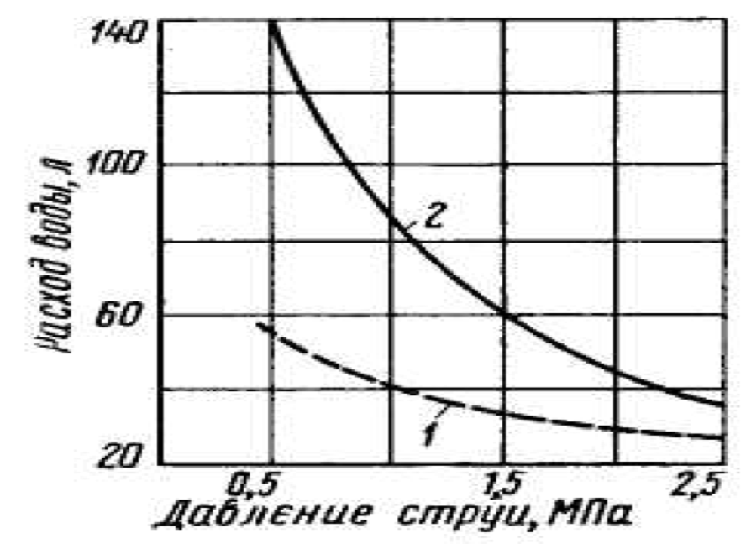
уборочно-моечные работы
Больший эффект дает уменьшение сечения сопла, при котором увеличение давления струи повышает производительность процесса. Эффективность действия струи повышенного давления объясняется тем, что рост скорости струи на выходе из сопла способствует также ускорению стекания воды с обмываемой поверхности.
Рисунок 1. Зависимость между давлением струи и расходом воды:
1– кривая зависимости при диаметре сопла 4,5 мм;
2 – кривая зависимости при диаметре сопла 3,5 мм

Slide 20
Оборудование для уборочных, моечных и очистных работ
Средства для мойки и очистки автомобиля
Особенности и характер загрязнения транспортных средств
Подвижному составу автомобильного транспорта – автомобилям, автопоездам, автобусам – приходится работать в различных дорожных условиях, в черте города и на загородных маршрутах, на дорогах с твердым покрытием и грунтовых, в сухую и сырую погоду, в летнее и зимнее время. От перечисленных условий зависит степень загрязнения автомобилей. Особенно загрязняются автомобили снизу – даже в сухую погоду детали, узлы, агрегаты и их сочленения, обращенные к поверхности дороги, покрываются слоем пыли и грязи.

Slide 21
В сырую погоду из-за воздействия воды, которой покрыты дороги, на нижних поверхностях автомобиля остаются загрязнения, содержащие меньше песка и больше органических, глинистых и других примесей, усиливающих силы сцепления загрязнений с наружными поверхностями деталей шасси. Загрязнения грузовых автомобилей зависят и от рода перевозимого груза: при перевозках грунта, угля, руды или таких строительных материалов, как цемент, раствор, бетон, все поверхности автомобиля покрываются мельчайшими частицами материалов в смеси с дорожной пылью, образуя при этом прочно связанную пленку с большими силами сцепления.
Особенностью загрязнения автомобилей является то, что к загрязнениям, полученным в результате эксплуатации в различных условиях, добавляются те, которые возникают при заправке и техническом обслуживании автомобиля. Частицы грязи и пыли как бы склеиваются между собой с помощью маслянистых веществ, которые проникают из многочисленных сочленений деталей, узлов и агрегатов автомобиля, причем в местах сочленений слой масла, смешиваясь с пылью, образует массу, способную при высыхании создавать пленку. Такой характер загрязнений является серьезным препятствием для смывания их с поверхности автомобиля.

Slide 22
Моющие средства
Смывание загрязнений с полированных поверхностей легковых автомобилей, автобусов, автофургонов при использовании струи холодной воды даже под большим давлением недостаточно эффективно. Всегда остаются мелкие (до 30 мкм) частицы пыли, которые удерживаются в тонкой водяной пленке и при ее высыхании оставляют на поверхности кузова матовый осадок, пятна. Такая водная пленка может быть разрушена лишь в результате механического воздействия (щеткой, губкой, замшей) в процессе мойки. Это явление объясняется тем, что в месте удара струи воды о поверхность кузова между потоком движущихся в радиальном направлении частиц воды и поверхностью кузова образуется тончайший (в несколько десятков микрометров) пограничный слой воды; скорость движения воды в таком слое настолько мала, что вода не оказывает моющего эффекта. В то же время этот пограничный слой (мертвая зона) не дает потоку воды, обладающему большой скоростью, соприкасаться с обмываемой поверхностью, а следовательно, удалять имеющиеся загрязнения.

Slide 23
Наиболее эффективно очистка загрязненных поверхностей будет происходить, если моющая жидкость подогрета до 45 °С. Тепловая энергия ускоряет химический процесс, прочная масляная пленка становится текучей, тем самым создаются условия для активизации процесса получения эмульсии моющего средства. Применение подогретой моющей жидкости способствует более быстрому высыханию очищенной поверхности. Однако температуру подогрева необходимо ограничивать (не выше 50 °С), в противном случае моющая жидкость будет отрицательно воздействовать на лакокрасочное покрытие автомобиля.

Slide 24
Мойка автомобиля водой может вызывать коррозию обмываемых поверхностей, не защищенных лакокрасочным или антикоррозионным покрытием, в связи с чем в моющий раствор должны входить антикоррозионные вещества – ингибиторы коррозии. В качестве ингибиторов коррозии применяется силикат натрия Ка₂8Ю₃ (жидкое стекло). Такие моющие синтетические средства не обладают токсичностью, в связи с этим упрощается их применение. Что касается попадания в сточные воды синтетических моющих средств после мойки автомобилей, то их вредное воздействие может быть локализовано созданием на автотранспортных предприятиях систем использования воды по замкнутому циклу – оборотного водоснабжения.

Slide 25
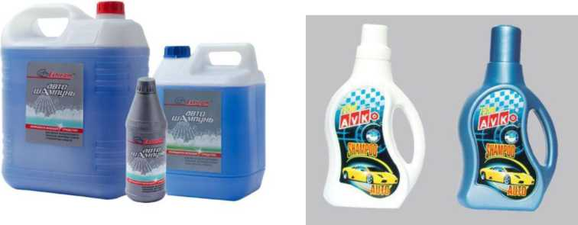
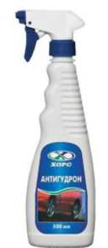

Slide 26
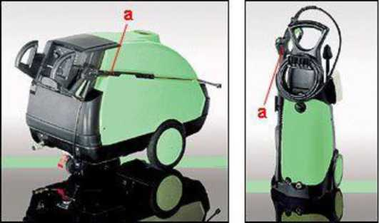
Автомоечное оборудование. Для облегчения и повышения производительности мойки применяют специальное оборудование: аппараты высокого давления, автоматические мойки и т.п.
Аппараты высокого давления предназначены для смачивания кузова, предварительного удаления основной части грязи, промывания колесных арок и днища, ополаскивания автомобиля, а также для нанесения растворенных в воде препаратов автохимии (рис. 3). Основным преимуществом такого оборудования является высокое качество мойки при минимальном расходе воды. Аппарат состоит из стационарного или передвижного блока с нагнетателем, подводящего шланга, подключаемого к водопроводу, и подающего шланга с пистолетом.
Рис. 3. Аппараты высокого давления:
а – пистолет высокого давления

Slide 27
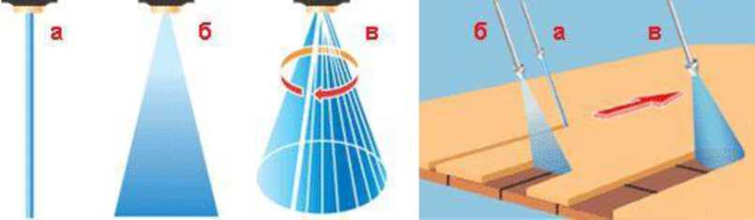
Давление воды на выходе, изменяемое от 0,1 до 24 МПа (от 1 до 240 атм), а также регулируемая форма струи позволяют подобрать эффективный и безопасный для очищаемой поверхности режим работы аппарата (рис. 4). Некоторые модели подогревают воду. Для подачи вместе с ней препаратов автохимии имеется встроенный резервуар либо патрубок, всасывающий раствор из отдельной тары. Энергопитание аппарата осуществляется от электросети, встроенного в блок бензинового двигателя или дизеля.
Рис. 4. Различные формы струи пистолета высокого давления:
а – «точечного» сечения; б – плоского сечения; в – круглого сечения

Slide 28
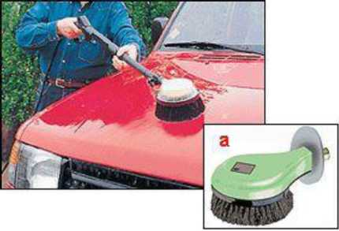
Моющее средство может наноситься обычной щеткой или пистолетом с насадкой – щеткой (рис. 5). Во втором случае расход автошампуня оказывается несколько больше.
Рис. 5. Пистолет с насадкой-щеткой:
а – насадка-щетка

Slide 29
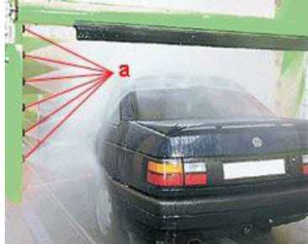
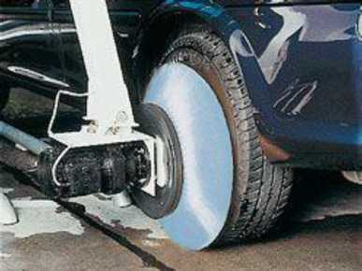
Автоматические мойки самостоятельно выполняют моечные операции в запрограммированной последовательности.
В первую очередь рамка с распылителями смачивает кузов, а затем струями высокого давления смывает основную часть грязи, содержащую абразив (рис. 6). Иногда эта операция осуществляется с помощью ручного аппарата высокого давления. Далее автомобиль проходит этап мойки днища и колес, аналогичный описанному выше. Кроме этого, для мытья колес могут выдвигаться специальные круглые щетки, вращающиеся попеременно в разные стороны (рис. 7).
Рис. 6. Работа рамки с распылителями:
а – распылители
Рис. 7. Колесные щетки

Slide 30
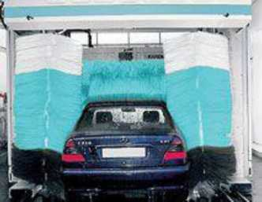
Затем автомобиль проходит между цилиндрическими вращающимися щетками: две вертикальные по бокам кузова и одна горизонтальная спереди сверху (рис. 8). По мере продвижения относительно автомобиля щетки изменяют направление вращения и перемещаются, огибая его контур. Так, горизонтальная щетка начинает движение от уровня переднего бампера, поднимается по поверхности декоративной радиаторной решетки и фар, вдоль капота, ветрового стекла, остается практически неподвижной на уровне крыши, затем опускается по заднему стеклу, вдоль крышки багажника и вниз к заднему бамперу. Перемещение щеток осуществляется автоматически, в зависимости от усилия их прижима к по­верхности, и не позволяет им приближаться к кузову слишком близко.
Рис. 8. Щетки автоматической мойки

Slide 31
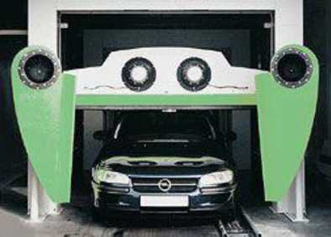
Исправная система автоматического управления щетками и их надлежащее состояние (длина и чистота ворса) обеспечивают качественную мойку даже труднодоступных мест под дверными ручками или за наружными зеркалами без повреждения лакокрасочного покрытия. При работе щеток в места контакта ворса с очищаемой поверхностью подается вода с автошампунем. У колесных щеток распылитель находится под щетиной. После мойки колес автомобиль обильно ополаскивается водой. Для удаления остатков воды его обдувают воздухом и (или) протирают рамкой с текстильными лоскутами (рис. 9).
Рис. 9. Обдув автомобиля воздухом

Slide 32
Автоматические мойки подразделяют на тоннельные и портальные.
Тоннельная автомойка представляет собой «коридор» из участков, на каждом из которых выполняется одна или несколько операций (рис. 10, а). Автомобиль при этом передвигается на транспортерной ленте либо едет самостоятельно.
На портальной автомойке автомобиль неподвижен, а рамки с распылителями, щетками, воздуходувками передвигаются вперед–назад по специальным рельсам (рис. 10, б).

Slide 33
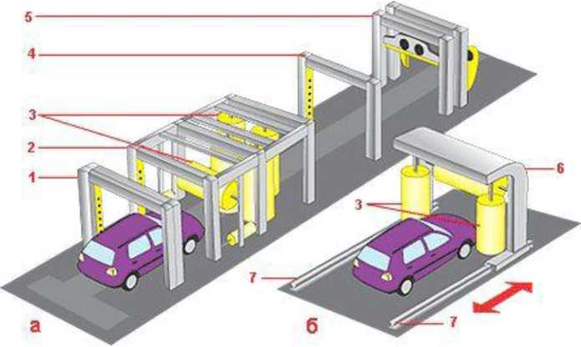
Рис. 10. Автоматические мойки: а – тоннельная; б – портальная;
1 - смачивающая арка; 2 - арка с распылителями высокого давления для удаления основных загрязнений; 3 - щетки; 4 - ополаскивающая арка; 5 - воздушная сушилка;
6 - перемещающийся блок, объединяющий рамки с распы­лителями и щетки;
7 - рельсы для перемещения блока

Slide 34
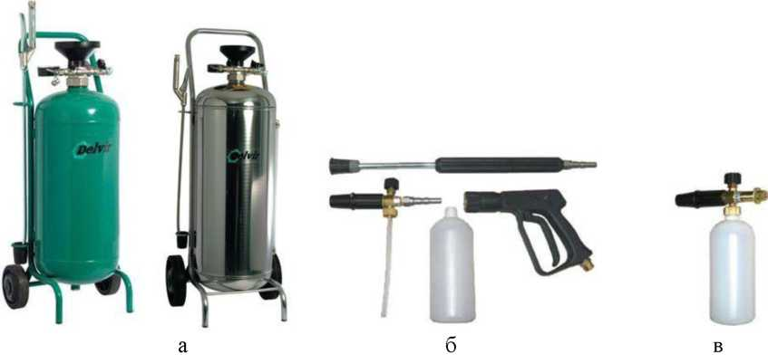
Рис. 11. Оборудование для нанесения активной пены при бесконтакной мойке автомобиля:
а – пеногенераторы; б – пенопистолет; в – пенная насадка

Slide 35
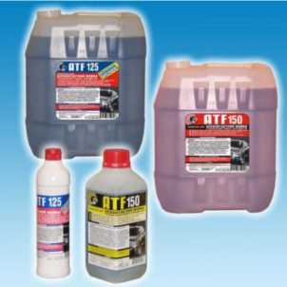
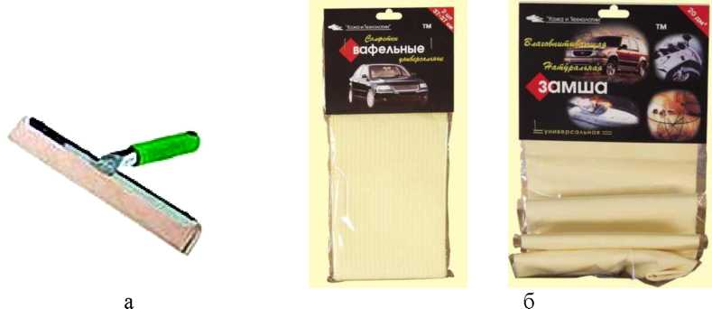
Рис. 12. Шампунь для бесконтактной мойки автомобилей
Рис. 13. Скребок для удаления влаги с поверхности автомобиля (а) и протирочные материалы (б)

Slide 36
Крепежные работы
В результате сотрясений и воздействия рабочих нагрузок затяжка резьбовых соединений ослабляется, а следовательно, снижается надежность крепления отдельных деталей машины. В частности, в процессе работы крепежного соединения под действием внешней силы болт или шпилька удлиняются на величину (мм)
где Р – внешняя сила, Н;
I – рабочая длина болта, мм;
Е – модуль упругости;
F – площадь сечения стержня болта (шпильки), мм².

Slide 37
Предварительную затяжку крепежного соединения осуществляют поворотом гайки или болта после соприкосновения их с торцами соединяемых деталей. Усилие (Н) предварительной затяжки задают исходя из величины внешней силы, т. е.
где Р – внешняя сила, Н;
β – коэффициент (0,8-:-1);
Е₁, Е₂ – модули упругости;
F₁, F₂ – площади прилегания стягиваемых деталей, мм².

Slide 38
Цель крепежных работ
Цель крепежных работ – своевременное принятие мер, препятствующих достижению крепежным соединением предельного состояния, при котором раскрывается стык, возникают ударные нагрузки, а сами крепежные детали начинают работать на срез, что вызывает разрушение соединения.
При периодическом подтягивании соединений на поверхности резьбы и стыка крепежных деталей может создаваться напряжение, превышающее нормальное; кроме того, возможно взаимное перемещение деталей, что приводит к остаточной деформации, смятию и износу сопряженных поверхностей (гайки, шайбы), а это уменьшает стабильность соединения.

